Slide 1
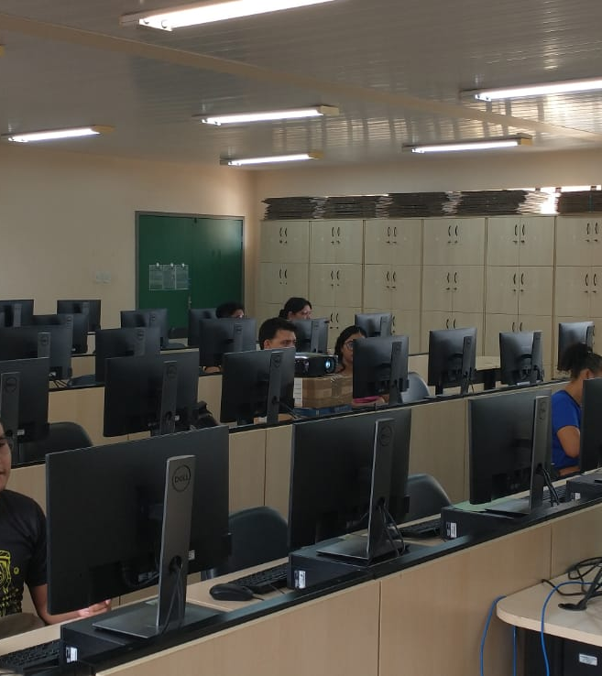

INFORMAÇÃO PARA RECOMEÇAR
ReintegraFacil
Desenvolvimento do escopo
de um produto de software
UNIP / Sistemas de Informação
Professor orientador Saulo Silva
David Jesus da Silva · N0937H0
João Victor Brandão da Silva · G878JG6
João Victor Cahuaya Mayta · F355FJ5
Nicole Kawano · G802JH8
Gabriel Cardoso · N088GB4
SÃO PAULO, 2026
Notes:
Relatório da APS ReintegraFacil, versão Conferido v2(3), UNIP, 2026.
Marca original extraída do cabeçalho de https://reintegrafacil.online/
Foto ilustrativa “Alunos em aula no Laboratório”, SiqueiradeMelo, CC BY 4.0. Publicada em https://reintegrafacil.online/ | https://commons.wikimedia.org/wiki/File:Alunos_em_aula_no_Laboratório.jpg. Foto recortada para a capa.
A fotografia ilustra educação tecnológica. Ela não identifica pessoas egressas do sistema prisional.

Slide 2
Sumário
03–04
Contexto e levantamento
Problema, objetivo e confirmação do escopo
05–06
Escopo e requisitos
Funcionalidades, qualidade e regras de negócio
07–08
Modelagem UML
Casos de uso, classes e arquitetura proposta
09–10
Protótipos
Interfaces públicas e administrativas
11–12
Medição e conclusão
Pontos de função e validação prevista
REINTEGRAFACIL / APS DE ENGENHARIA DE SOFTWARE
02 / 12
Notes:
Relatório da APS ReintegraFacil, versão Conferido v2(3), UNIP, 2026.

Slide 3
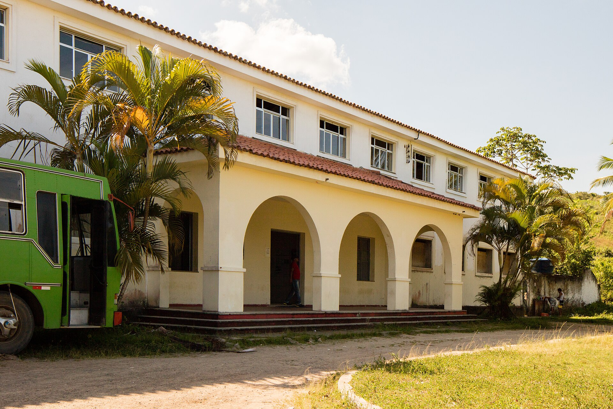
CONTEXTO
Problema e objetivo
O PROBLEMA
As orientações para quem deixa
o sistema prisional estão dispersas
em diferentes instituições e sites.
O OBJETIVO
Organizar essas orientações em um
portal gratuito, com acesso direto
às fontes e aos serviços responsáveis.
Foto de Paul R. Burley, CC BY-SA 4.0
REINTEGRAFACIL / APS DE ENGENHARIA DE SOFTWARE
03 / 12
Notes:
Relatório da APS ReintegraFacil, versão Conferido v2(3), UNIP, 2026. Seções 1, 2 e 4.1.
Foto ilustrativa de Paul R. Burley, CC BY-SA 4.0, publicada em https://reintegrafacil.online/ | https://commons.wikimedia.org/wiki/File:Centro_Estadual_de_Educação_Profissional_Vale_do_Paraguaçu_0392.jpg. Imagem do site redimensionada proporcionalmente.
O público inclui pessoas egressas e quem as apoia. A proposta trata do acesso à informação. A cobertura territorial depende do conteúdo cadastrado.

Slide 4
ENGENHARIA DE SOFTWARE
Engenharia de requisitos
Requisitos de software
CONFIRMAÇÃO INTERNA DO ESCOPO
Definem funções e critérios de qualidade.
Questionário escrito com
Engenharia de requisitos
o integrante proponente
Organiza levantamento, análise e validação.
O relatório registra a confirmação
Modelagem gráfica
do vínculo com o TCC I e das
funções centrais do portal.
A UML representa interações e estrutura.
Prototipação
A validação com pessoas egressas
As telas permitem discutir a navegação.
e prestadores de serviço está prevista.
REINTEGRAFACIL / APS DE ENGENHARIA DE SOFTWARE
04 / 12
Notes:
Relatório da APS ReintegraFacil, versão Conferido v2(3), UNIP, 2026. Seções 3 e 4.1.1.
Referências conceituais do relatório: Sommerville (2011), Pressman e Maxim (2016) e OMG UML 2.5.1 (2017).
O relatório data a confirmação interna de 3 de novembro de 2026.

Slide 5

REQUISITOS
Escopo e requisitos funcionais
CINCO ÁREAS DE INFORMAÇÃO
01
Documentação civil
02
Educação
03
Qualificação profissional
04
Empregabilidade
05
Apoio psicossocial
VISITANTE
Navega, busca e consulta detalhes
Foto de Wilfredor, domínio público
com acesso à fonte, sem cadastro.
ADMINISTRAÇÃO
Gerencia conteúdos e categorias.
REINTEGRAFACIL / APS DE ENGENHARIA DE SOFTWARE
05 / 12
Notes:
Relatório da APS ReintegraFacil, versão Conferido v2(3), UNIP, 2026. Seções 4.1 e 4.2.1, RF01 a RF16.
Foto ilustrativa “Documents required to work in Brazil”, Wilfredor, domínio público / CC0, publicada em https://reintegrafacil.online/ | https://commons.wikimedia.org/wiki/File:Documents_required_to_work_in_Brazil.jpg. O site apresenta os dados pessoais desfocados.
O escopo exclui emissão de documentos, inscrições em cursos, candidaturas, pagamentos e prontuários. A manutenção editorial exige autenticação.

Slide 6
REQUISITOS
Qualidade e regras de negócio
Usabilidade e acessibilidade
4 de 5 participantes devem concluir a busca em até 3 min, sem ajuda.
A interface deve atender à WCAG 2.2 AA.
Desempenho
95% das consultas em até 2 s no servidor,
com 20 acessos simultâneos e 1.000 conteúdos.
Segurança e privacidade
HTTPS e sessão administrativa expirada após 30 min de inatividade.
Consultas públicas sem cadastro ou histórico prisional.
Regras de publicação
Exibir apenas conteúdo publicado, válido e de categoria ativa.
Impedir a exclusão de categoria que tenha conteúdo vinculado.
Metas previstas para homologação
REINTEGRAFACIL / APS DE ENGENHARIA DE SOFTWARE
06 / 12
Notes:
Relatório da APS ReintegraFacil, versão Conferido v2(3), UNIP, 2026. Seções 4.2.2 e 7.2.
São critérios previstos. A amostra de usabilidade deve localizar conteúdo em até 3 minutos. A meta de desempenho se refere a um ambiente de homologação.
WCAG 2.2: https://www.w3.org/TR/WCAG22/

Slide 7
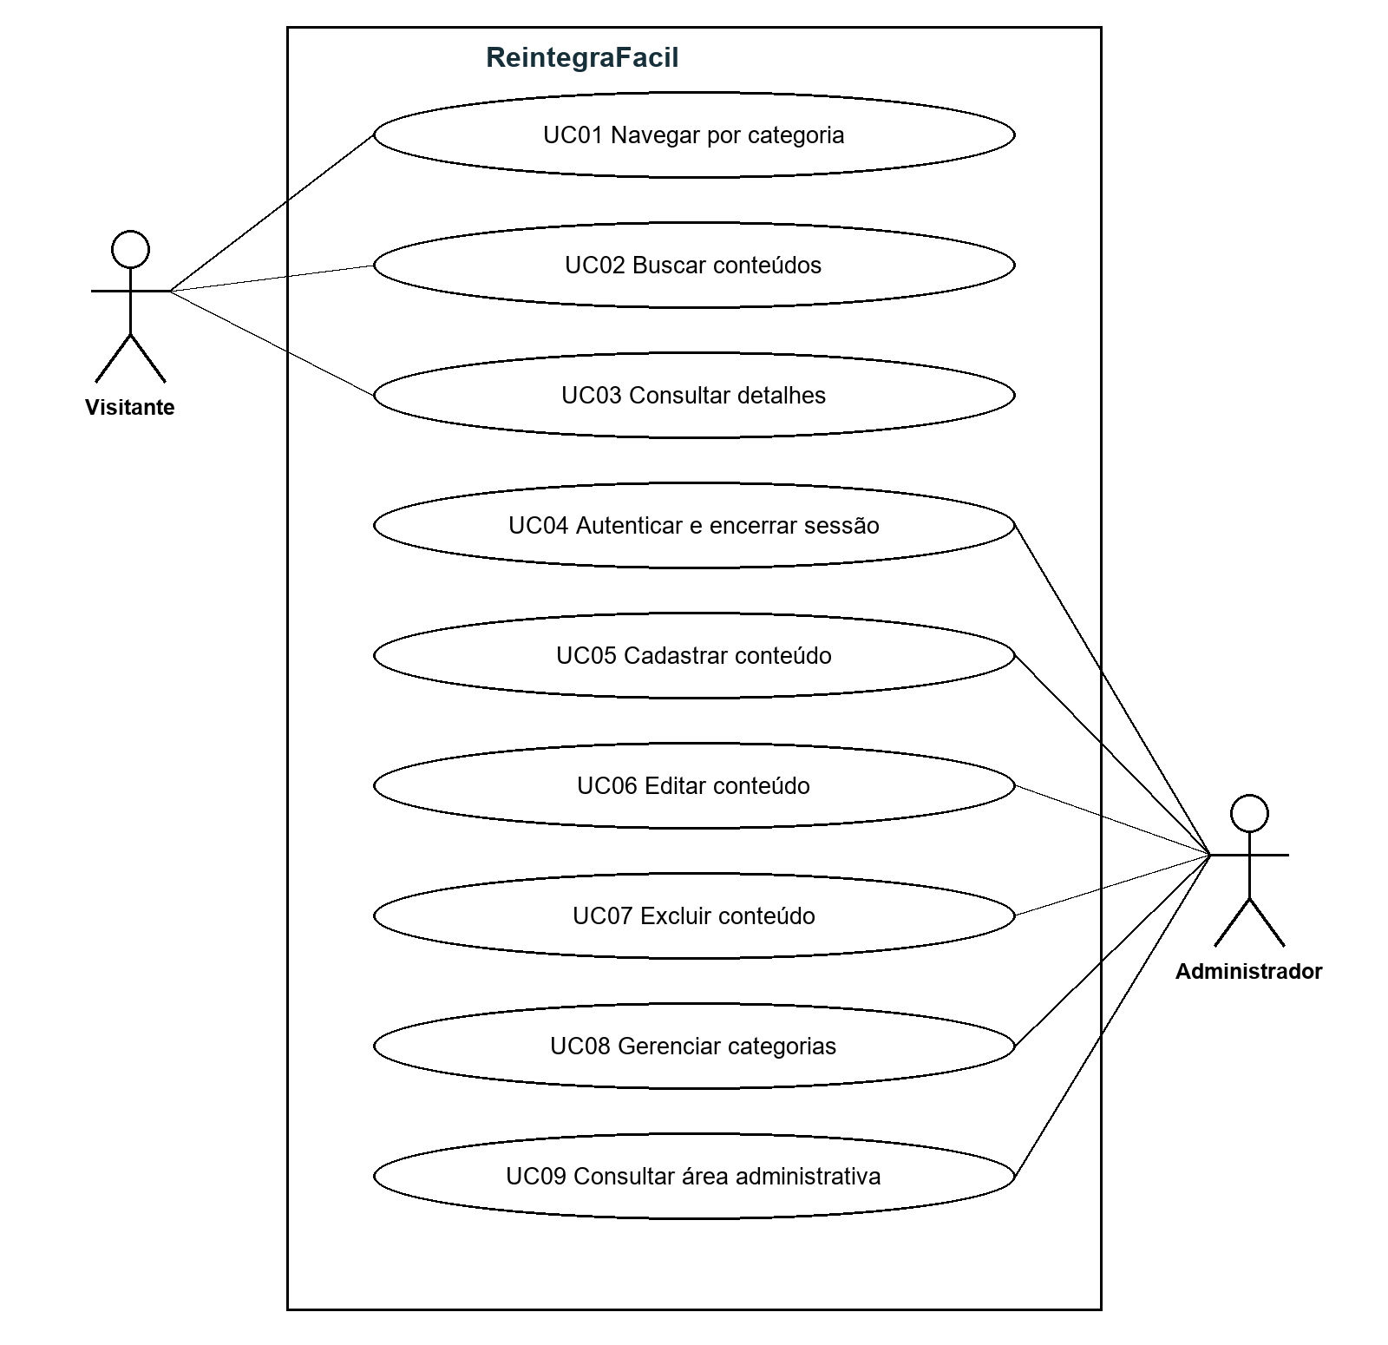
MODELAGEM UML
Casos de uso
DOIS ATORES, NOVE CASOS DE USO
Visitante consulta informações.
Administrador mantém o conteúdo
em uma sessão autenticada.
RASTREABILIDADE DA BUSCA
RF07
Pesquisar por termo e categoria
UC02
Buscar conteúdos publicados
RNF03
Verificar o tempo de resposta
T03
Representar a interface de busca
REINTEGRAFACIL / APS DE ENGENHARIA DE SOFTWARE
07 / 12
Notes:
Relatório da APS ReintegraFacil, versão Conferido v2(3), UNIP, 2026. Figura 1, seções 4.2.3, 4.2.4 e 4.2.8.
A busca ignora espaços nas extremidades do termo, verifica título e resumo e lista conteúdos publicados e válidos. O UC02 prevê estados sem resultados e falha de conexão.

Slide 8
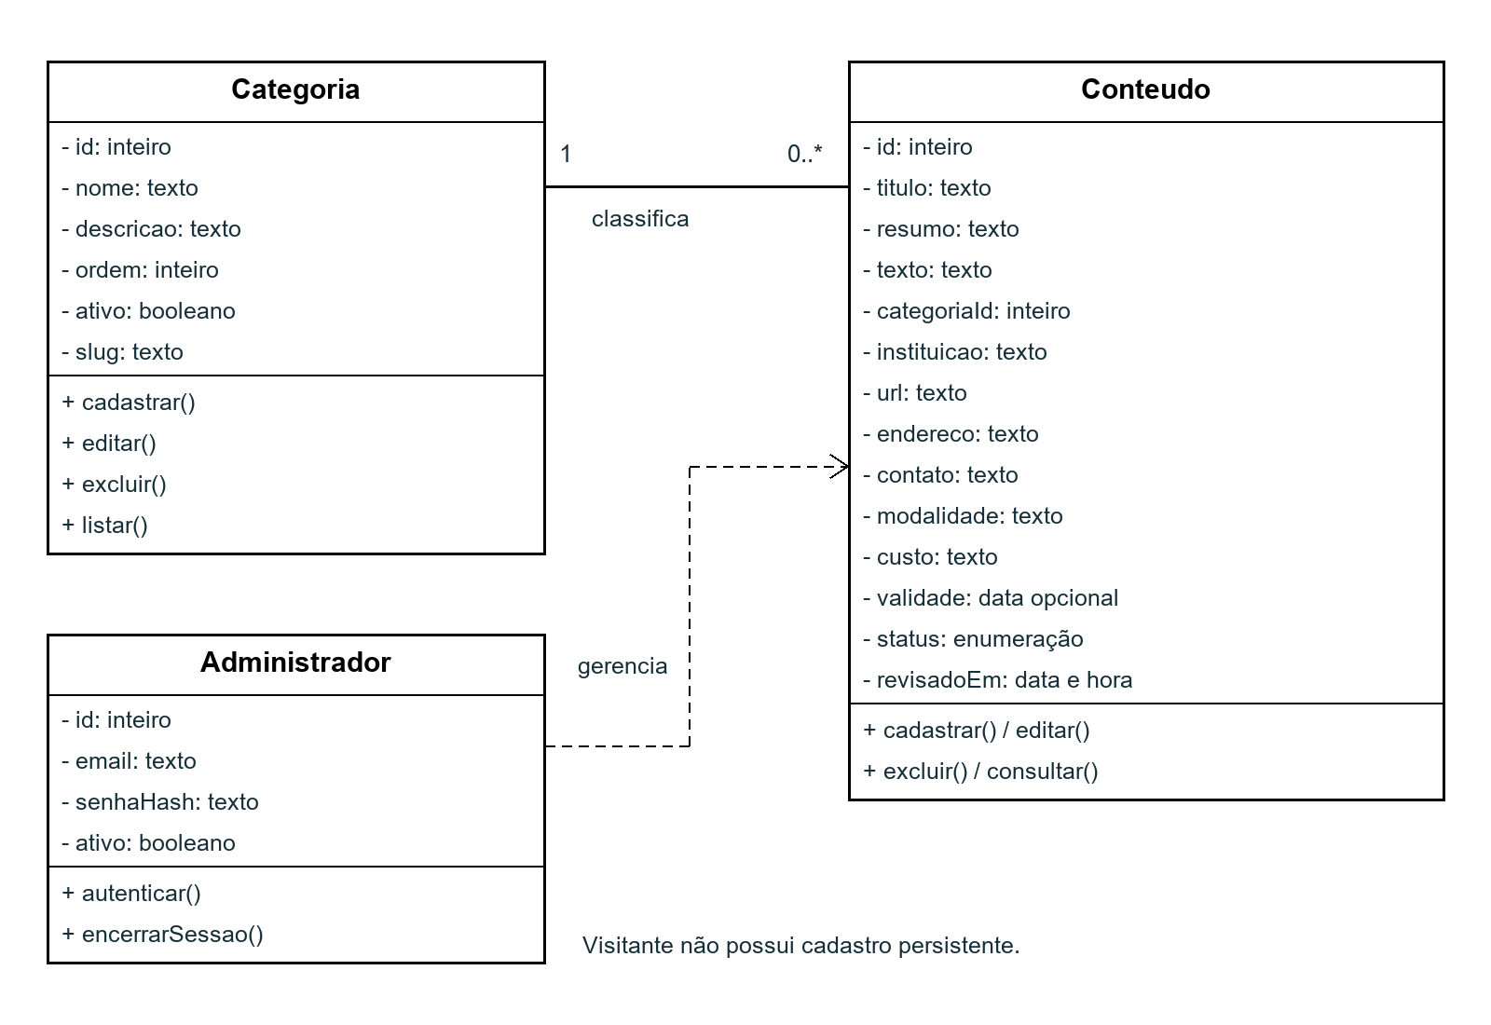
MODELAGEM UML
Classes e arquitetura
MODELO DE DOMÍNIO
Cada conteúdo pertence
a uma categoria. Uma categoria
pode reunir vários conteúdos.
O administrador tem conta
provisionada pela equipe técnica.
ARQUITETURA PROPOSTA
React, Node.js e PostgreSQL
Aplicação monolítica em VPS
com Ubuntu Server
REINTEGRAFACIL / APS DE ENGENHARIA DE SOFTWARE
08 / 12
Notes:
Relatório da APS ReintegraFacil, versão Conferido v2(3), UNIP, 2026. Seções 2, 4.2.2 e 4.2.7, Figura 2.
As cinco áreas são categorias do mesmo cadastro editorial. A arquitetura é a especificada para a APS.

Slide 9
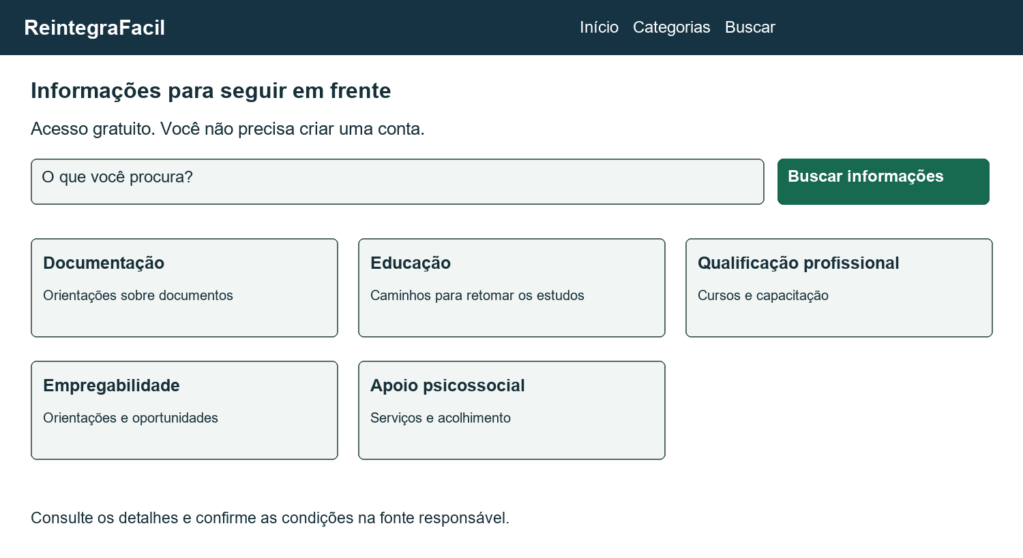
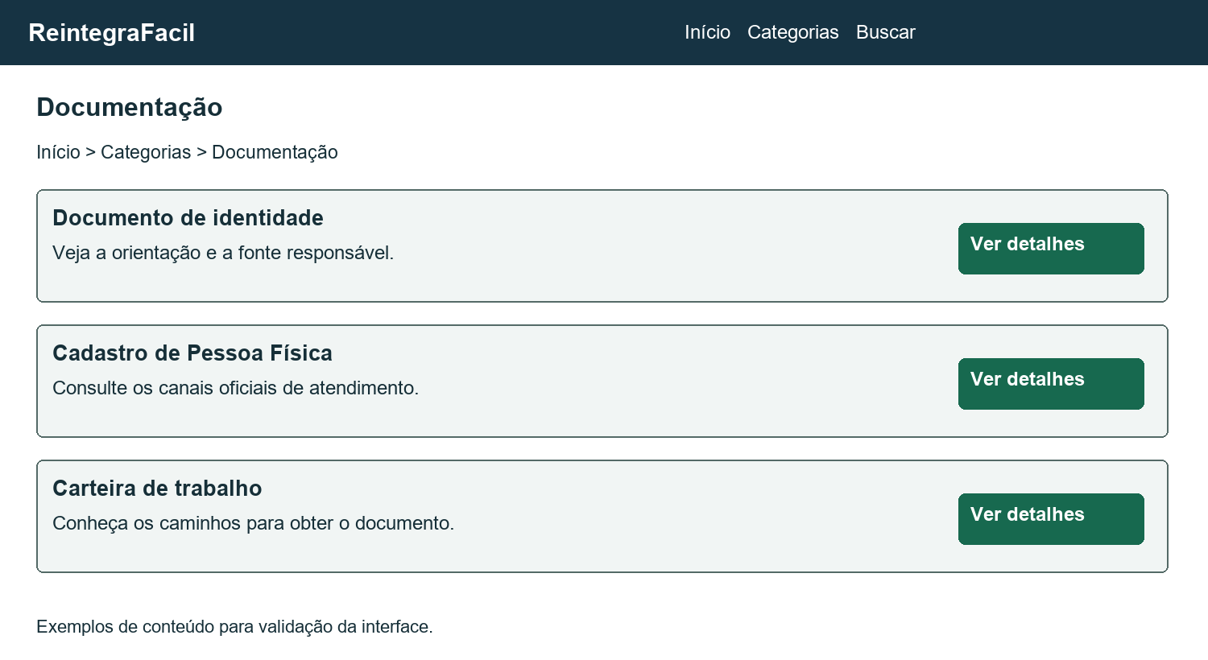
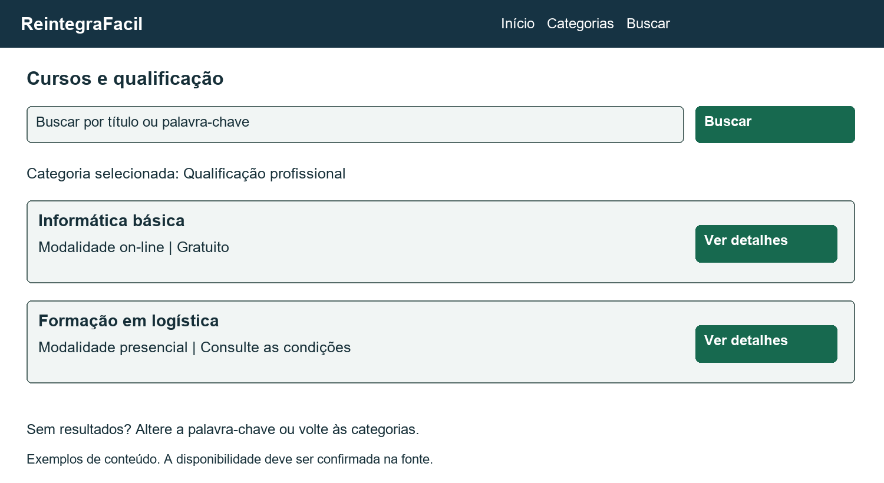
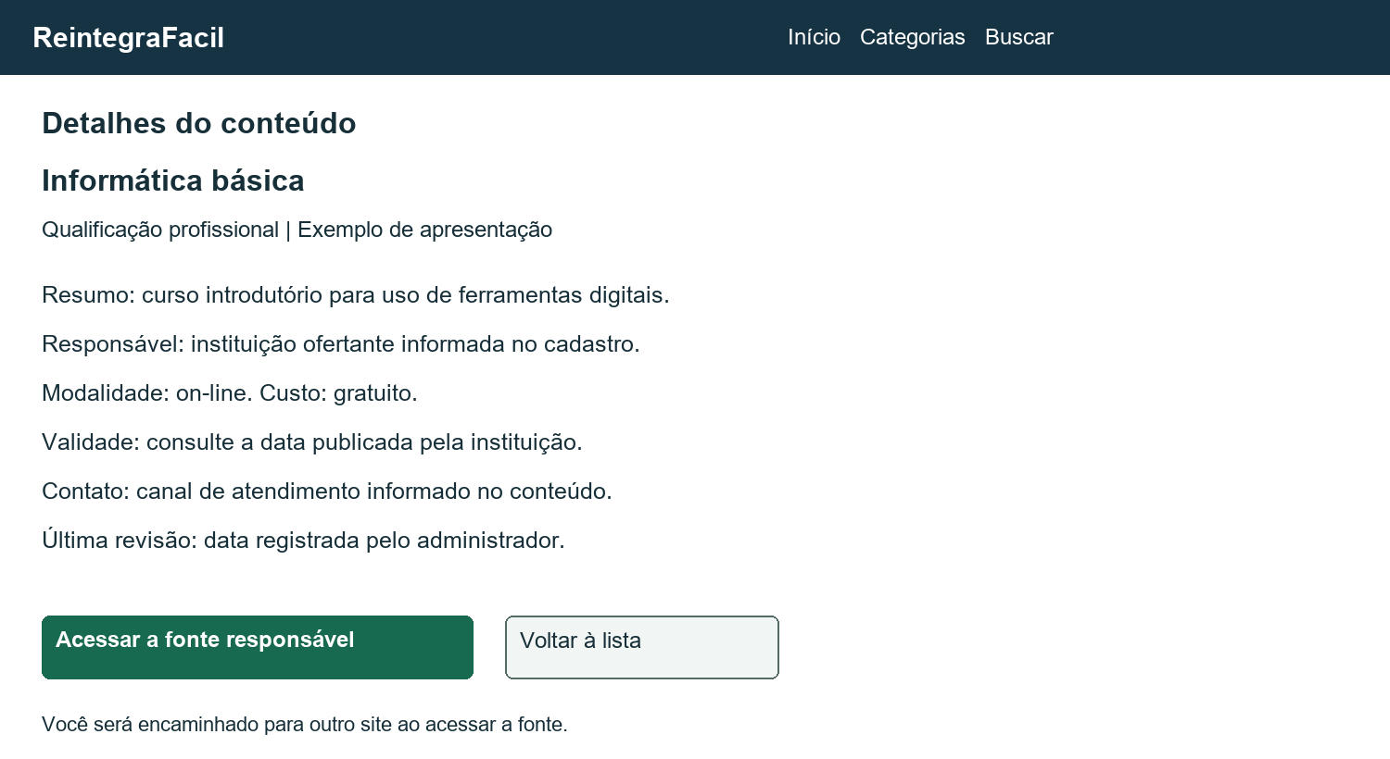
PROTÓTIPOS
Área pública
T01 Página inicial
T02 Lista por categoria
O visitante escolhe uma
A lista apresenta
das cinco áreas.
os itens da categoria.
T03 Busca por termo
T04 Detalhes e fonte
A busca aceita
Os detalhes indicam
termo e categoria.
a fonte responsável.
REINTEGRAFACIL / APS DE ENGENHARIA DE SOFTWARE
09 / 12
Notes:
Relatório da APS ReintegraFacil, versão Conferido v2(3), UNIP, 2026. Figuras 3 a 6, seção 4.3.
As quatro imagens são protótipos do relatório e mostram exemplos de interface.

Slide 10
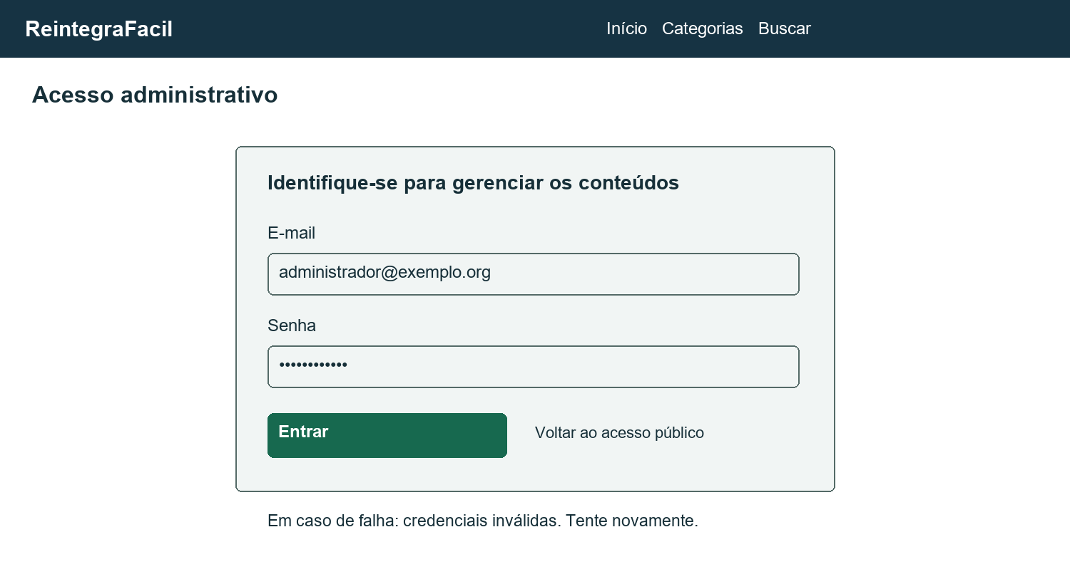
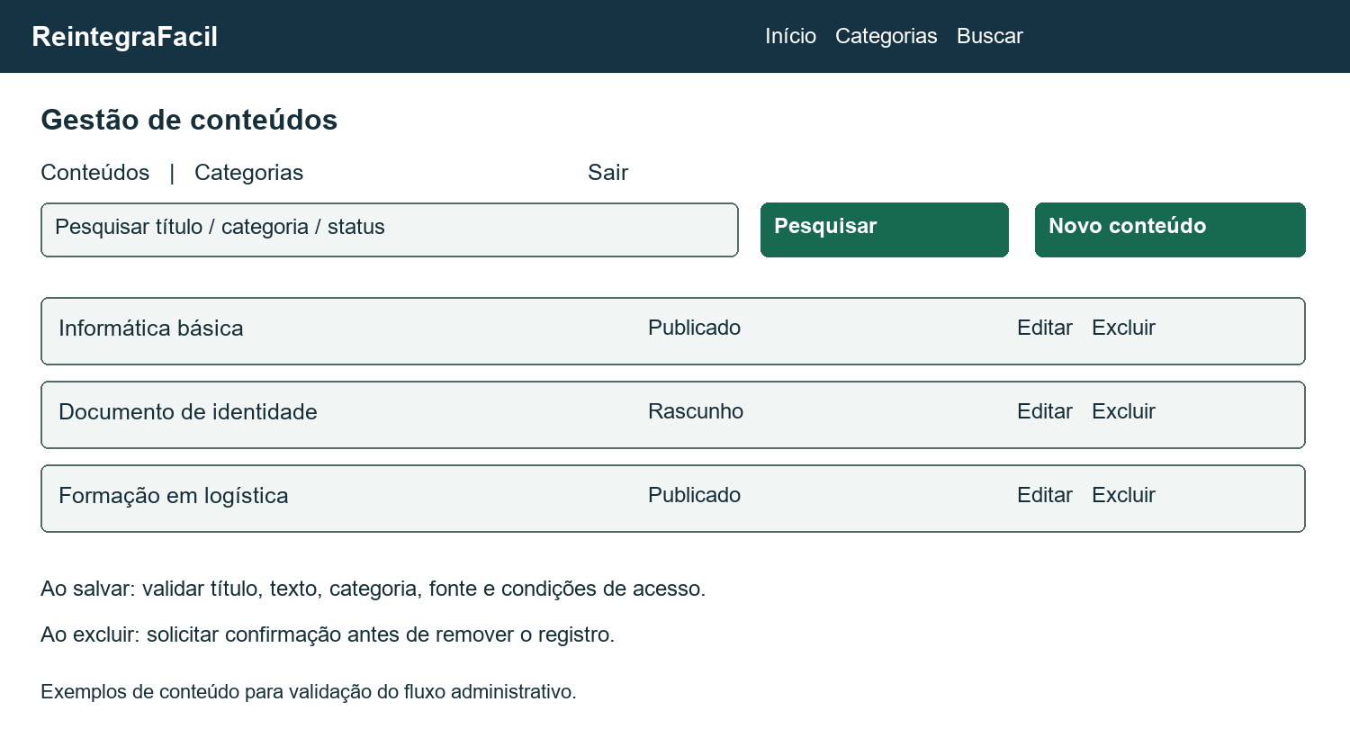
PROTÓTIPOS
Área administrativa
T05 Acesso administrativo
T06 Gestão de conteúdos
Acesso com e-mail e senha.
A equipe cadastra, edita e exclui registros
A sessão é invalidada ao sair.
e acompanha rascunhos e publicações.
REINTEGRAFACIL / APS DE ENGENHARIA DE SOFTWARE
10 / 12
Notes:
Relatório da APS ReintegraFacil, versão Conferido v2(3), UNIP, 2026. Figuras 7 e 8, seções 4.2 e 4.3.
As imagens mostram o planejamento da área administrativa. A exclusão pede confirmação e categorias vinculadas a conteúdos não podem ser excluídas.

Slide 11
MEDIÇÃO FUNCIONAL
Análise de pontos de função
59
Tipo de função | Cálculo | Subtotal
Arquivos lógicos internos | 2 × 7 | 14 PF
Entradas externas | 2 × 4 + 6 × 3 | 26 PF
Consultas externas | 4 × 4 + 1 × 3 | 19 PF
PONTOS DE FUNÇÃO NÃO AJUSTADOS
A contagem considera as consultas
Sem arquivos de interface externa ou saídas externas.
públicas e a manutenção editorial.
REINTEGRAFACIL / APS DE ENGENHARIA DE SOFTWARE
11 / 12
Notes:
Relatório da APS ReintegraFacil, versão Conferido v2(3), UNIP, 2026. Seção 4.4, tabelas 1 a 3.
A soma é 14 + 26 + 19 = 59 PF. O relatório considera login e saída como entradas externas de controle. Links externos apenas encaminham para fontes e não importam grupos de dados.
Referência citada no relatório: Vazquez, Simões e Albert (2013).

Slide 12
Conclusão
O ReintegraFacil organiza orientações
para que pessoas egressas encontrem
os serviços de que precisam.
ENTREGA DA APS
PRÓXIMA ETAPA
Escopo documentado com requisitos,
Validar a navegação e a utilidade do conteúdo
modelos UML, protótipos e medição funcional.
com pessoas egressas e prestadores de serviço.
reintegrafacil.online
REINTEGRAFACIL / APS DE ENGENHARIA DE SOFTWARE
12 / 12
Notes:
Relatório da APS ReintegraFacil, versão Conferido v2(3), UNIP, 2026. Seções 5 e 7.2.
Os artefatos da APS apoiam a validação da proposta. A publicação do site não comprova validação com o público nem impacto social.
https://reintegrafacil.online/ Fonte da marca.

